Slide 1
Innvandring, inkludering og lokal utvikling
Vel side-utforming med knappen
Namsskogan, 2. april 2019. Hildegunn Nordtug og Marianne Solbakken
Notes:
15 min
Bilde: Marianne
13 kommunestyrerepresentanter - Stian Brekkvassmo, ordfører. Formannskapssekretær?, Aslaug Pettersen, kommunalsjef oppvekst, Kjersti Kvalvik, rådmann, - oss.
Ordfører ønsker velkommen
Kjerstin sier noe om dagens situasjon
Distriktssenteret: Marianne: Tusen takk for at vi bli inviterte tilbake – og at dere er tøff nok til å sette utvikling på dagsorden slik dere gjør. Distriktssenteret – og bilde – Mye flott natur å by på… Hvor er dette?
Takk for sist – 7. februar 2019 – virksomhetsledere i Namsskogan og i Rørvik – tilbakemeldinger -
4. Distriktssenteret: Hildegunn: Annerkjenne at rådmann tok kontakt (viser at hun er en løsningorientert rådmann), sette i en sammenheng – hva det betyr for oss at vi får komme så tett på. ER i lignende prosess med Sogn som består av 9 kommuner.
Godt møte – tilbakmelding…erkjennelse …nå forteller vi om Åre – til neste år tror vi det er namsskogan vi reiser rundt å fortelle om.
Til Presentasjonsrunde: Marianne
- Navn, hvor lenge har de sittet i kommunestyret?
- Per bofast eller tilflytter?
- Trekke frem ett ønske for fremtida (kan være bevare som det er eller noe som bør utvikles/bli bedre) - om det er noe du absolutt vil gjøre noe med kan du også si det…

Slide 2
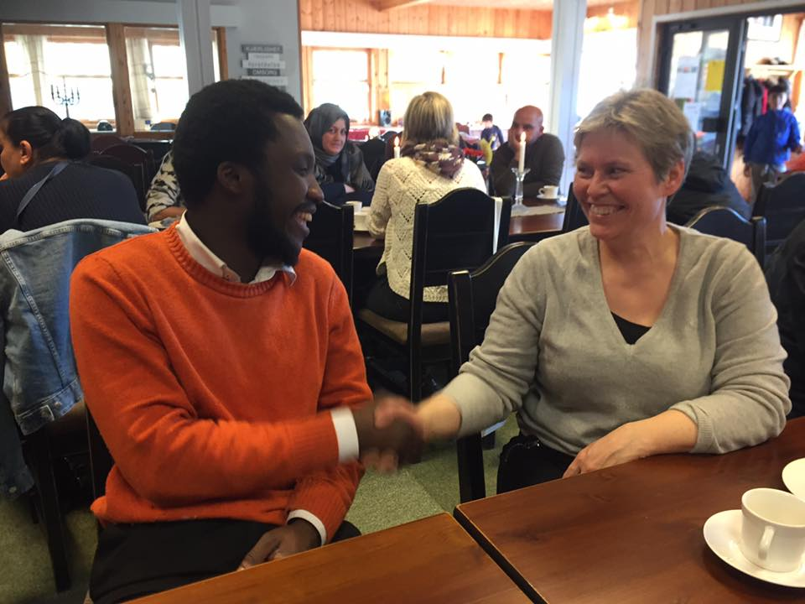
Dagens tema
1. Hva er utfordringene vi står i, nå og fremover?
Nødvendigheten av å ta vare på nye tilflyttere og innvandrere spesielt
2. Hvordan kan kunnskap og erfaringer fra andre hjelpe oss til å jobbe mer systematisk og helhetlig?
Tilflyttertjenesten i Åre som case
Namsskogan som case
3. Veien videre for Namsskogan
Bildet er tatt i forbindelse med språkkafé på Frivilligsentralen. Foto: Anne Elisabeth Brekkvassmo

Slide 3
Notes:
Bakteppe:
Kommuner som for 15 år siden var uten innvandrere, er nå multikulturelle og internasjonale.
I den siste fem års perioden fram til for ett år siden er det 117 kommuner som vokser på grunn av innvandring (alle de gule). Alle de røde har nedgang i folketallet (som kan skyldes flere årsaker enn for liten innvandring). Kun de grønne som vokser uavh. Av innvandring.
Namsskogan er gul i denne perioden. I et 10 års perspektiv bikker dere så vidt til å være rød. Uten innvandring ville dere vært 80 personer i minus fra 2008 til 2018.
Selv om det å landsbasis også i 2017 i og 2018 kom flere innvandrere enn som reiste er innvandringen mye mindre enn tidligere, og usikkerheten framover er stor.

Slide 4
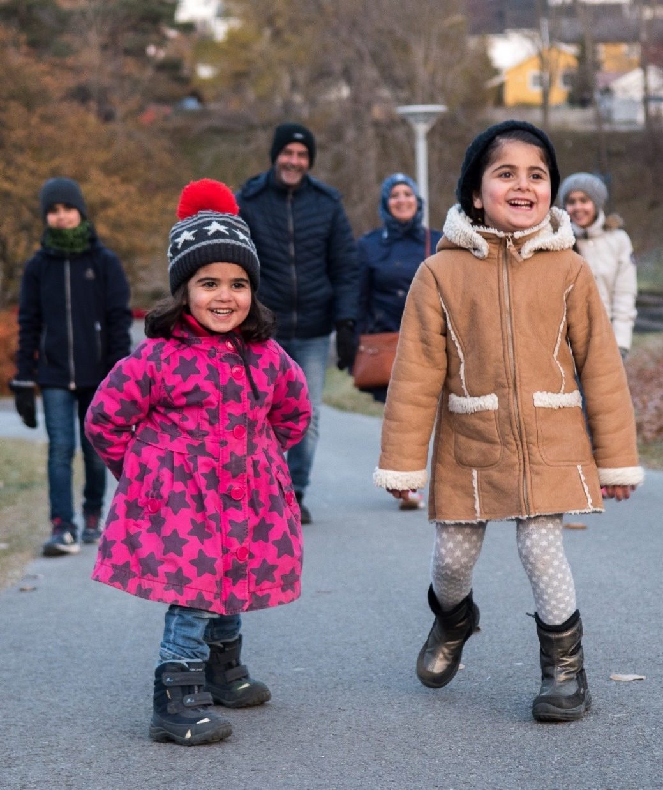
Lokal samfunnsutvikling er å arbeide for å utvikle kommunen som bosted, og legge til rette for arbeidsliv og fritid
Foto: Håvard Zeiner. Bildet er publisert i forbindelse med artikkelen Flukten fra Aleppo i Trønder-Avisa
Notes:
For 50 år siden (eller kanskje bare 10) handla næringsutvikling om å skaffe næringsområder og å lokke industrien. Menneskene var ikke en del av regnestykket, fordi arbeidskraft var det nok av. Næringsutvikling på dagsorden i 2019 handler om lokal samfunnsutvikling. Arbeid med å rekruttere og beholde arbeidskraft, stedsutvikling og inkludering av tilflyttere har blitt viktige arbeidsområder. Mange steder har inkludering av innvandrere blitt noe av det viktigste fordi kommunen har blitt avhengig av innvandrere for å opprettholde folketallet og sikre tilgangen på arbeidskraft.
Som kartet viser: Namsskogan har som mange andre kommuner i en lengre periode vært 100% avhengig av innvandrere for å kunne opprettholde folketallet.

Slide 5
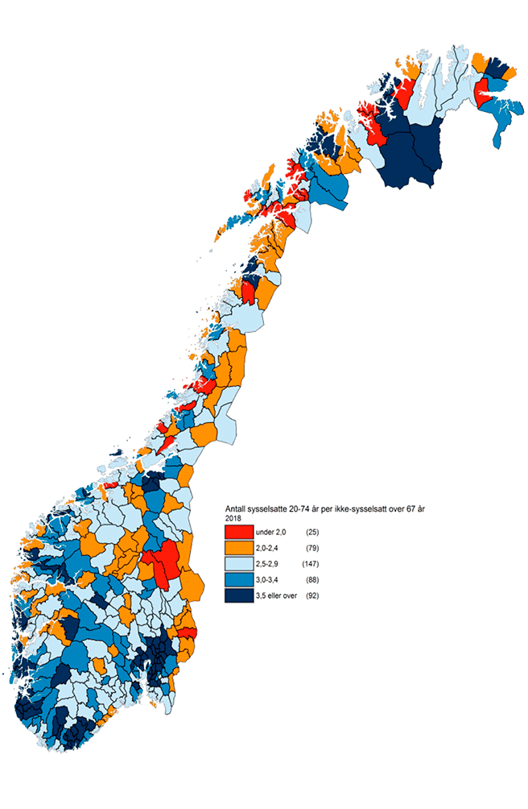
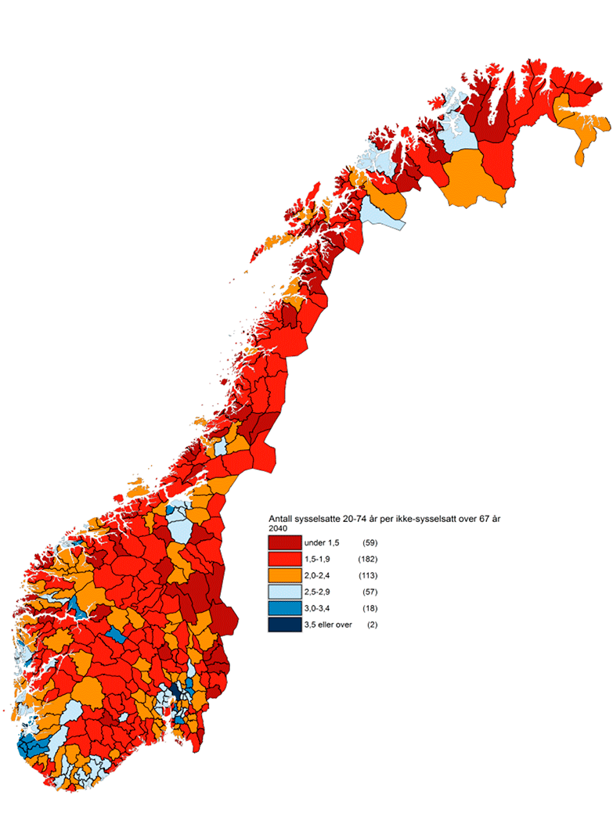
Notes:
Namsskogan er mest sannsynlig mørkerød i 2040 – dvs. under 1,5 sysselsatt pr. pensjonist (over 67 år).

Slide 6
Utviklingsbane for Namsskogan
Knut Vareide, Telemarksforsking (2019)
Notes:
Normal: Utviklingen vil bli helt etter de strukturelle betingelsene. Det vil si kommunen er verken attraktiv eller lite attraktiv.
Høy: Kommunen har en bostedsattraktivitet som er bedre enn 70 % av kommunene i den siste tiårsperioden (2008-2017) og samtidig næringsattraktivitet bedre enn 70 % av kommunene i den siste tiårsperioden. Det høres kanskje ikke så vanskelig ut, men det vil bare være 9 % av kommunene som vil oppnå en så høy samlet attraktivitet.
Lav: Kommunen har en bostedsattraktivitet som er bedre enn 30 % av kommunene i den siste tiårsperioden og samtidig næringsattraktivitet bedre enn 30 % av kommunene i den siste tiårsperioden.
Historisk: Kommunen vil ha den samme attraktiviteten for både bosted og næringsliv som de hadde i de siste ti årene.
I grafen for Namsskogan er banen for historisk attraktivitet ganske høy. Det er fordi Namsskogan hadde ganske høy bostedsattraktivitet fram til 2017.
Namsskogan hadde ganske stor utflytting i 2018, så det vil medføre dårligere prognoser. De hadde stor innvandring i 2016 g 2017, men i 2018 ser det ut til at mange av innvandrerne flytter videre.
Knut Vareide:
- fremover vil det handle om å stabilisere og gjøre det beste ut av at befolkningen synker.

Slide 7
Namsskogan trenger (unge) folk – Ta vare på de som kommer!
Bildet er tatt i forbindelse med språkkafé på Frivilligsentralen. Foto: Anne Elisabeth Brekkvassmo
Notes:
Namsskogan trenger folk – og trenger å beholde folk – folk som er ung nok til at det fødes barn – som vi nettopp har vist – sentraliseringskreftene er sterke og det må forventes nedgang – viktigere enn noen sinne å ta vare på de som allerede bor i kommunen.
Det er selvsagt viktig å ta vare på alle som kommer – uansett om de er fra Namsos, Mosjøen, Polen eller Syria. Det er ekstra viktig å ta vare på innvandrere fordi de ofte hverken har slekt, venner eller kjennskap til den plassen de flytter til. Når rota er svak, så er det lett å rive den opp…
Forskning viser at det nytter å gjøre noe!
Innvandrere som er en del av lokalsamfunnet, som blir sett og opplever å bety noe, de velger i større grad å bli boende.
Innvandrere som har norske venner og deltar i frivillige organisasjoner er mye oftere i arbeid enn innvandrere uten nettverk.
Vi ser fra mange steder: Flere innbyggere og folk fra mange land fører ofte med seg større utvalg av varer og tjenester, det blir folk i husa, større aktivitet på idrettsanlegg, og barnehager og skoler opprettholdes. Eks.: Frøya; der har nærmere ¼ av innbyggerne innvandrerbakgrunn. Ordfører Berit Flåmo er tydelig på at kommunen skal tilrettelegge for at folk blir, og de skal bruke de virkemidlene som finnes – det kan handle om støtte til etablering av egen bedrift, boligstøtte, eller å få til samarbeid med lokale lag og foreninger om skyssordning til fritidsaktiviteter. Frøya og Namsskogan er ikke helt sammenlignbart, men det er noe med holdninger og praksis som det er mulig å lære av… skal komme tilbake til det.
Utviklingen på landsbasis:
Selv om det også i fjor kom flere innvandrere enn som reiste er innvandringen mye mindre enn tidligere, og usikkerheten framover er stor. For en liten kommune som Namsskogan er det ekstra stor usikkerhet – kan ikke forvente at det kommer et busslass med flyktninger, heller ikke superattraktiv for arbeidsinnvandrere slik Frøya har vært…Ekstremt viktig at det skapes fremtids utsikter for de som har kommet (og de som bor i kommunen fra før).
Det eneste som er sikkert er at det er behov for innbyggere som er ung nok til å føde barn, og at det vil også i fremtiden etterspørres arbeidskraft fra innvandrere i mange bransjer. Kommunen har liten mulighet til å påvirke flyttestrømmen, men bør bruke handlingsrommet de har til å tilrettelegge for at folk skal få brukt sine ressurser og leve et godt liv.

Slide 8
Ønsker å gjøre sammen med en norsk venn…
Jeg ønsker en venn å gå på fisketur sammen med, uansett vær.
Alaa Abdullah, 36 år
Ja, jeg vil gjerne gå tur sammen med en norsk venn…
Mitt største ønske er å lære meg norsk, og da må jeg jo ha noen å snakke med!
Yasara Attar, 34 år
Jeg ønsker at en norsk venn kan komme på besøk. Kanskje kan han spille sjakk med meg eller ta meg med på tur…
Mohammed Alysuef Alharaki, 36 år

Slide 9
Akkurat nå er jeg arbeidsledig. I sommer jobbet jeg i parken, nå er den stengt, så da har jeg ikke jobb...
Jeg vil prate med venner og lære å kjenne deres kultur.
- Det er spennende med ulike kulturer
Mitt første møte med normenn var at de bare smilte til meg og ikke snakket. (…Tromsø…) Det ga en god følelse når noen hilste på oss.
- Og her i Namsskogan hilser folk enda mer på oss.
Om fem år da har jeg lært mye bedre norsk og fått fast jobb på skolen.
- Jeg er utdanna lærer fra Nepal.
Goma Pokhareo, 35 år

Slide 10
Innvandrere har samme yrkesstolthet som norske, folk vil jobbe!
Bjørnar Myrvold, Totalprosjekt
Namdalsavisa, 21. juli 2017. Foto Stein Nervik

Slide 11
Dagens quiz:
Hvor mange innvandrere bodde det i Namsskogan 1.1. 2018
103 personer, dvs. 11,5 prosent av befolkningen (knapt prosent fire prosent for ti år siden)
Hvor mange har flyttet til Namsskogan de siste 10 årene (2008-2018)
507 personer (429 innenlands og 78 fra utlandet)
476 har flyttet ut i samme periode (18 direkte til utlandet)
Nedgang skyldes flere døde enn fødte
I 2017 flyttet 81 til kommunen (47 personer flyttet fra)
I 2018 flyttet 37 til kommunen (66 personer flyttet fra)
Notes:
Til slutt: Det har ikke vært mulig å finne flyttetall på detaljnivå for 2018. vi ser alikevel en tydelig endring fra 2017 til i fjor. Mange har flyttet fra kommunen. Dere vet hvem det er…samtidig så er det faktisk 37 personer som har flyttet til. Hvem er det? Det dere gjør nå og fremover kan ha betydning for om de blir.

Slide 12
www.imdi.no

Slide 13
Folk i Namsskogan kommer fra mange steder
Figur: https://www.imdi.no/tall-og-statistikk/steder/K1740/befolkning/befolkning_opprinnelsesland (Tall pr. 1.1.2018)
Notes:
Gitt kommunen flere innbyggere, arbeidstakere, kunder og brukere av tjenester…
16 + land
Hva betyr det for folk på Namsskogan?
Næringslivet kan dra stor nytte av ansatte med flerkulturell bakgrunn. I en doktorgradsavhandling fra universitet i Stavanger kommer det frem at bedrifter som ansetter innvandrere med høy utdanning, samarbeider mer internasjonalt og er mer nyskapende. Den flerkulturelle kompetansen kan altså være et fortrinn for norske bedrifter som opererer i et internasjonalt marked. Innvandrere kan se utfordringer i et annet lys, ikke minst så snakker de andre språk og kjenner flere kulturelle koder.

Slide 14
Befolkningens (30-66 år) utdanning

Slide 15
Barn etter alder

Slide 16
Er alle tilflyttere like mye verdt?
Notes:
Distriktssenteret gjorde for noen siden ei kartlegging av tilflyttingsarbeid i norske distriktskommuner
8 av 10 har erfaring med tilflyttingsarbeid
Viste at det var et Tilflyttingshierarki i norske distriktskommuner:
Kommunene ville helst ha tilbakeflyttende barnefamilier, lengst ned på lista kom flyktninger. Folk over 45 var også uinteressanten. Viste at kommunene i mange år har oversett de som virkelig har bruk for hjelp og som ofte bidrar til vekst.
Kampanjer og prosjekter for å lokke folk heim, virker ikke
Andre grunner til at folk flytter
Namsskogan
Tilflytterpakken/innbyggerpakken består av å gi ut gratis boligtomter i eksisterende boligfelt, tilskudd til kjøp av førstegangsbolig, ett år gratis barnehageplass m.m;
Fiber skaper bulyst i Namsskogan (FIBO) skal fra 2012 utvikle et attraktivt lokalsamfunn ved utnyttelse av en unik infrastruktur av fiberbredbånd samt utvikling av en næringsklynge i tilknytning til Namsskogan Familiepark AS.

Slide 17
Å drive en utkantkommune, kan sammenlignes med det å bygge en varde. Man må legge stein for stein. Vi håper gjennom dette (fibersatsingen) å skape attraktivitet og det unike som gjør at folk vil komme hit.
Ivar Kvalø, ass. Rådmann (2009)

Slide 18
Hva gjør at innvandrere velger å bli boende?
Det er viktig med ny teknologi, men det blir ikke noe samfunn hvis det ikke satses på folk.
Susanne Søholt,
forsker i NIBR
Arbeid
Bolig
Godt oppvekstmiljø og utdannings-
muligheter
Godt sosialt miljø og møteplasser
Den lokale eliten sin holdning
Notes:
Distriktssenteret har på bakgrunn av studier der innvandrere er spurt, sammenstilt de viktigste årsakene til at innvandrere velger å bli boende. Dette er forhold som en kommune bør være ekstra oppmerksom på og jobbe med
Arbeid – bli faktor nr. en er å være i arbeid og få brukt sin kompetanse og sine ressurser. At dere har et godt utbygd breibåndstilbud gir noen muligheter …at dere har en innvandrerbefolkning som er godt utdanna er også et fortrinn. Samtidig er det selvsagt svært viktig å legge til rette for å bygge på og bygge om utdanning. Igjen. hvordan kan dere nytte fiberen i bakken?
Bolig – et variert botilbud er viktig. Selv om ikke alle vil eie sin egen bolig viser det seg at å eie signaliserer langsiktig ønske om å bo og gir tillit hos lokalbefolkningen. Kona til Saleh når de hadde kjøpt seg bolig: No skal jeg bli Namsskoging
Godt oppvekstmiljø og utdanningsmuligheter i regionen der folk bor viser seg å ha betydning for valg om å bli boende. Bruker dere f.eks. fiberbåndet til det ytterste når det gjelder å legge til rette for utdanning?
Gode steder å møtes bidrar til å bygge sosiale nettverk mellom tilflyttere og de som bor i kommunen fra før. Frivilligsentral. Fortellingene om stedet – her er det godt å leve og bo – kan ha betydning for valg om å bli boende.
Den lokale eliten sin holdning. Når ledende personer i lokalmiljøet (inkl. dere som lokalpolitikere og samfunnsengasjerte mennesker), signaliserer at også innvandrere er viktig for næringsliv og lokalsamfunn kan lokalbefolkningens syn endres positivt. Det kan igjen bidra til at folk føler seg velkomne og verdsatt, noe som utvikler lysten til å bli boende.
Dere som politikere – aktiv i lag og foreninger – i og utenfor rådhuset – påvirker lokalbefolkning
Dere som politikere og øverste myndighet i kommunen: Dere som fatter vedtak som skal stå seg fremover – men også hva dere sier og signaliserer kan ha betydning for administrasjonen sitt syn, vilje og engasjement.

Slide 19
Kan Namsskogan lære av det Åre gjør?
Foto: Johan Lövquist, Åre kommun
Notes:
Det bor til sammen 11.500 innbyggere, knapt 1500 i Åre by. Stor turistkommune (skidestinasjon). Kommunen har tatt i mot mange flyktninger og har ellers mange tilflyttere fra inn og utland. Ca. 100 personer med flyktningbakgrunn flytter årlig til Åre (fri bosetting) og kommunen vil at de skal bli boende. 85% kommer ut i jobb, studier eller praksis etter introduksjonsperioden. De fleste velger å bli i kommunen og resultatene er blant de beste i hele Sverige.
Bakteppe
Stor kommune i geografi, 11500 innbyggere
Stor turistkommune
Høg andel småforetak. 1200 foretak reg. i Åre kommune. 830 som betaler ut lønn til folk av foretak.
Sesongarbeid
Sverige tar imot 5.000 kvote flyktninger. Fri bosetting
Åre tar imot kvoteflyktninger, de som velger å flytte dit selv eller familiegjenforeninger, ca 100 flyktninger i året. (Åre har fått stor oppmerksomhet for sitt inkluderingsarbeid, stor tiltro til kommunen, mange som vil komme)
Kan være kvoteflytkninger eller de som velger å flytte hit selv, eller familiegjenforeninger. Siste 5-6 år, ca 100 pr. år.

Slide 21
Fra Integrasjonsservice til Tilflytterservice
Alle tilflyttere, uansett bakgrunn får støtte og hjelp til å etablere seg
Utviklet modellen sammen med næringslivet, frivilligheten, forsikringskassen og arbeidsformidlingen.
Organisert inn under utviklingsenheten, ikke helse og sosial
Notes:
- I arbetet har vi utvecklat vi en samarbetsmodelltillsammans med med Arbetsförmedling, Försäkringskassan, näringsliv och
ideella sektorn.
- Modellen har gett goda resultat. Sedan ett par år tillbaka kommer 85 % av våra
nyanlända ut i egenförsörjning (arbete, studier eller praktik) och de flesta också
väljer att stanna kvar i kommunen. Resultaten av vårt integrationsarbete är bland
de högsta i landet.
-. Velkommen, vi er glade, her er du mitt navn og telefonnummer.

Slide 22
Stor tillit mellom næringsliv og kommune
Bevisst rekruttert folk med næringslivsbakgrunn i «Sysselsettingsteamet».
Kjenner godt til næringslivets «personlighet» og behov, og har kartlagt hvem personen er og hva hun kan. God match er viktig.
Minst mulig på kontoret, mest mulig i felt.
Arbeider med samfunnskunnskap og er åpen for alle typer spørsmål både fra arbeidsgiver og fra arbeidstaker.
Bruker kommunale ressurser på å veilede for å redusere byrden på arbeidsgiver
Gjør det lille ekstra…
Notes:
Åpen for alle typer spørsmål. Gjør det lille ekstra: avhengig av tillit hos næringslivet – strekker seg veldig langt for å følge opp

Slide 23
Vi vill detta!
Mattias Sjölundh
Enhetschef Inflyttarservice
Åre kommun/ Ååren tjïelte
Slutter å kalle folk flyktning når de har kommet til Åre – da er de ferdig flyktet!
Notes:
Åre ER opptatt av hvordan de best mulig skal ta i mot alle som flytter til kommunen.
Ca 1000 mennesker flytter til Åre i løpet av ett år (800 flytter fra)
- Åre kommune har en ansatt som har som oppgave å ta kontakt med alle 1000 - Velkommen, vi er glade.., her er du mitt navn og telefonnummer.
- Så slutter de å kalle folk flyktning når de har kommet til Åre, da er de ferdig flyktet.
Mattias som er sjef for innflytterservice sier at det aller viktigste uansett er at:
Vi VIL at det skal komme flyktninger og andre tilflyttere til oss – det e ett tilvekstspørsmål. Vi behøver flere innbyggere og de som har innvandrerbakgrunn er en sterk ressurs. Vil vi nok, så kjemper vi for å gjøre det bra. Så enkelt er det!
Ønsker folk velkommen og skaper trygghet (Baseteamet)
Èn person i kommunen ringer og hilser velkommen
Flyktninger møtes på flyplassen med noen som kan språket
Mat fra hjemlandet venter hjemme
Snakker med naboer, lav terskel for å ta kontakt

Slide 24
Dagens quiz:
Hvor mange innvandrere bodde det i Namsskogan 1.1. 2018
103 personer, dvs. 11,5 prosent av befolkningen (knapt prosent 10 år tilbake)
Hvor mange har flyttet til Namsskogan de siste 10 årene (2008-2018)
507 personer (429 innenlands og 78 fra utlandet)
476 har flyttet ut i samme periode (18 direkte til utlandet)
Nedgang skyldes flere døde enn fødte
I 2017 flyttet 81 til kommunen (47 personer flyttet fra)
I 2018 flyttet 37 til kommunen (66 personer flyttet fra)
Notes:
I åre klarer de 1000 pr. år.
Ca. 120 som har flyttet til Namsskogan de siste par årene…

Slide 25
Hvordan blir folk tatt i mot i Namsskogan?

Slide 26
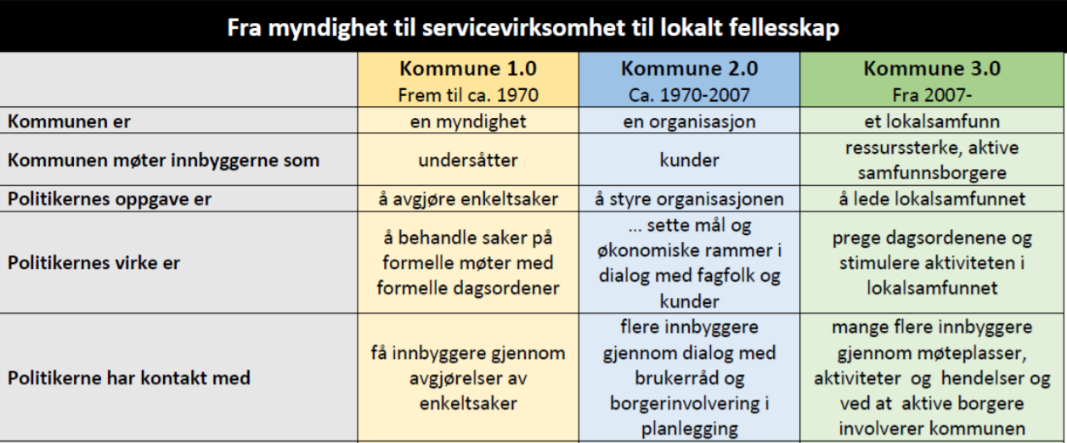
Politikerrollen – å vise vei

Slide 27
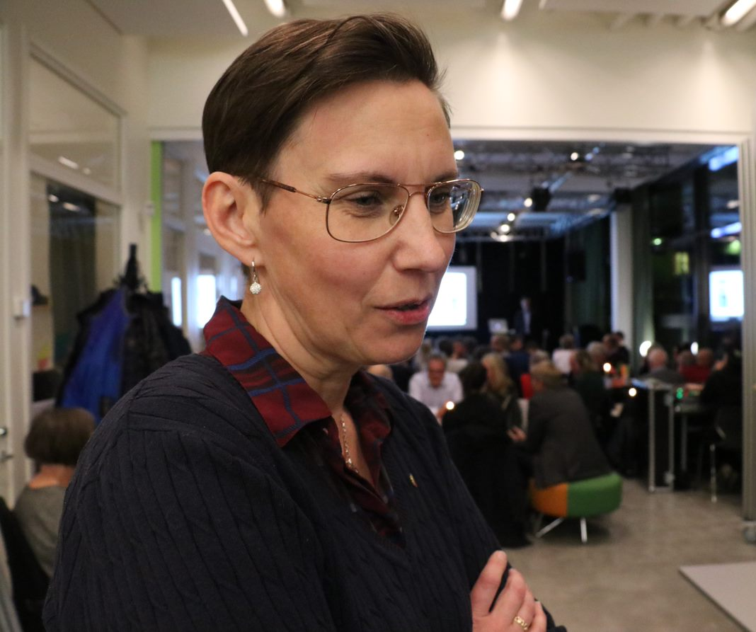
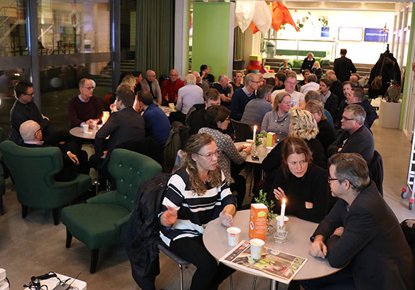
Politikerrollen – å vise vei
Eksempel Piteå

Slide 28
Hva tenker du nå?

Slide 29
Gruppearbeid:
1. Hva har vi hørt som er relevant for Namsskogan
Arbeidsmetode:
To minutter for dere selv. Dele med hverandre. Refleksjon i plenum. (10 -12 min.)
2. Hva vil vi gjøre noe med?
Arbeidsmetode:
- To minutter for dere selv, dele med hverandre.
- Prioriter ett til tre konkrete tiltak/arbeidsområder. Hvilke resultat kan det gi? Diskuter hvordan vi skal få det til.
- Forberede presentasjon i plenum
3. Presentasjon i plenum – to minutter til hver gruppe
Kommunestyresalen
Dere som sitter hjemme kan sende dine refleksjoner/innspill på epost til ordfører
Notes:
Bordvertens rolle:
- Ta notater og hjelpe til at alle får komme til ordet og at vi klarer tidsplan. Noter fra diskusjonen undervis, ikke alt som blir delt i plenum.
Gruppearbeid i tre deler
1. Hva er situasjon i dag og utfordringer fremover?
- Erfaringsdeling og felles forståelse for virkeligheten er e god balast når vi sammen skal peke ut kursen og konkretisere hva som bør gjøres.
2. Hva vil vi gjøre noe med? Tenk dere gjerne 4 år frem i tid (neste kommunestyreperiode) – hva har dere fått til. Prioritere arbeidsområder (jf. eget handlingsrom). Grunnlag for prioriteringer i økonomiplan, videre arbeid med planlegging, folkevalgtopplæring osv.
Økonomiplan/handlingsplan: Starte på et arbeid som etter denne samlingen skal ende opp med en «prosjektplan»/handlingsplan.
- Hvor vil vi være om fire år
- Hva vil vi konkret sette i gang/gjennomføre i 2019 og 2020
-Hvordan skal vi jobbe?
- Hva vil det kreve av oss som kommunestyresentanter
-Hvilke ressurser trenger vi? (vi rekker nok kun det første steget, hvem kan tenke seg å jobbe med dette videre? Hvem ønsker vi å ha med på laget?
3. Presentasjon i plenum.

